Slide 1




YTRINGSFRIHED: HISTORISKE PERSPEKTIVER PÅ NUTIDIGE KONTROVERSER
Jacob Mchangama
Ytringsfrihed
23.10.2018
justitia-int.org
@justitiaorg
facebook.com/justitiadk
linkedin.com/company/justitia

Slide 2
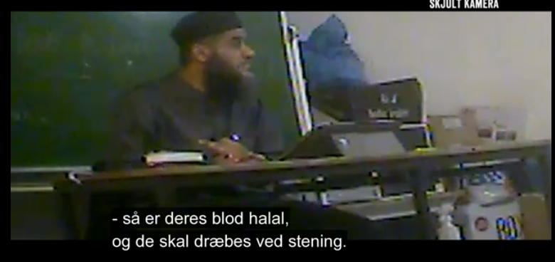
1. UDTRYKKELIG BILLIGELSE AF STRAFBARE FORHOLD

Slide 3
UDTRYKKELIG BILLIGELSE AF STRAFBARE FORHOLD
Lars Løkke Rasmussen i FT 15/3 2016: "Vi skal reelt arbejde sammen - helt ned i materien. Hvad skal der til, hvor går grundlovens grænser ? Er der mulighed for at udfordre grundloven?… Er der så mange partier, der tager et ansvar til at man også godt tør gå til grænserne af hvad der historisk har været opfattelsen af hvad man kan?”
Søren Pind Grundlovsdag 2016 ”nogle gange er demokratiet nødt til at være militant…Vi er i væbnet konflikt, og derfor bliver vi selvfølgelig militante demokrater. Når der så er fred igen, kan vi holde op med at være det”.
Regeringen undersøger, om man ”med respekt for grundlovens paragraf 67 om religionsfrihed kan kriminalisere ytringer, som undergraver dansk lovgivning […] På den måde kan vi komme efter mennesker, som under dække af religion undergraver vores samfund”

Slide 4
UDTRYKKELIG BILLIGELSE
  Strl. § 136, stk. 3 ” Den, der som led i religiøs oplæring udtrykkeligt billiger handlinger, som er omfattet af denne lovs §§ 114-114 h, 208, 210, 216, 222, 223, 225, jf. 216, 222 og 223, 237, 244-246, 260 og 261, straffes med bøde eller fængsel indtil 3 år.«

Slide 5
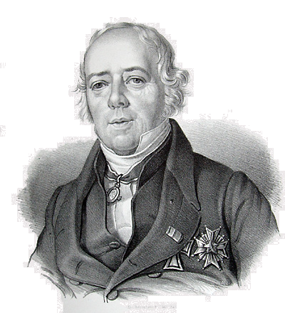
GRUNDLOVGIVENDE FORSAMLING
Første udkast til grundlovens § 65 (nuværende § 67)
”Borgerne have Ret til at forene sig i Samfund for at dyrke Gud paa den Maade, dem bedst tykkes, dog at Intet foretages, som strider mod Sædeligheden eller den offentlige Orden.”
A.S. Ørsted:
”at alle Slags vilde Sværmere, alle Slags Materialister og alle andre Secterere, hvis Lærdomme ikke umiddelbart stride mod Retsordenen, men dog indeholde Spiren til Retsordenens og den hele offentlige Sædeligheds Ødelæggelse, maatte kunne offentlig forkynde deres Lærdomme. Noget jeg paa ingen Maade troer kan være tilraadeligt.“
Ordfører C.C. Hall fremsætter på vegne af ”17-mands udvalget” et ændringsforslag, hvor det lille og umiddelbart uskyldige ord ”læres” indsættes.
HC Ørsted
Notes:
Slide, ingen bullets

Slide 6
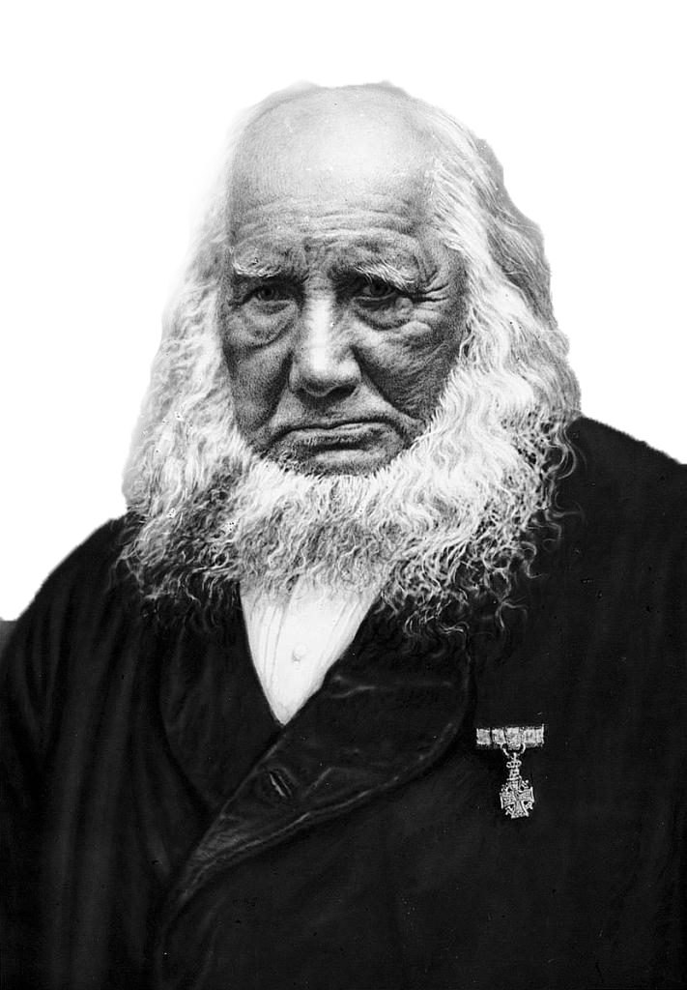
GRUNDLOVGIVENDE FORSAMLING
Grundtvig:
”Jeg skal paa det Stærkeste protestere mod Optagelsen af dette Ord….Det er og bliver klart, at hvad enten man i den saakaldte Statskirke eller udenfor denne vil binde Lærefriheden dertil, hvorvidt man finder, at Læren stemmer overeens med Sædelighed og den offentlige Orden, da lader man en Dør aaben til, hvilket Øjeblik man vil, at afbryde Friheden”.
Bernhard Ree:
„Naar bestemte Principer skulle nedlægges i en Grundlov, forekommer det mig, at der er Intet, som kræver en mere tydelig og en mere oprigtig Udtalelse, end det, som angaaer den helligste af alle menneskelige Rettigheder, den, ikke blot at tænke og at troe hvad den indre Trang tilsiger, men ogsaa at udøve den hele Gudsdyrkelse paa den Maade, som stemmer overeens hermed”.
Grundtvig
Notes:
Slide, ingen bullets

Slide 7
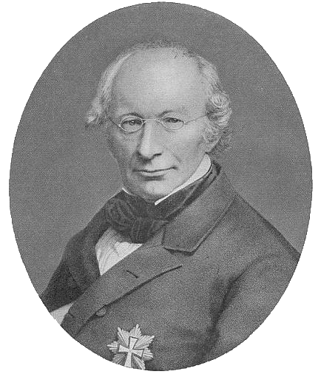
GRUNDLOVGIVENDE FORSAMLING
Kultusminister Madvig afviser Grundtvig:
” Staten kan ikke fordømme og forbyde visse Handlinger, dersom den ikke forbyder og fordømmer den Lære, overeensstemmende med hvilken visse Mennesker tillade sig disse Handlinger…Der gives ikke en saadan Adskillelse mellem Lære og Handlinger, som der her synes at være opstillet.”
Grundtvig:
Alt hvad man kalder baade Associations-, Tale- og Skrivefrihed være i Grunden et Intet, saasnart man ikke erkjender, at der er en Grændse, en skarp Grændse, som maa trækkes mellem hvad der siges og hvad der gjøres”.
Madvig
Notes:
Slide, ingen bullets

Slide 8
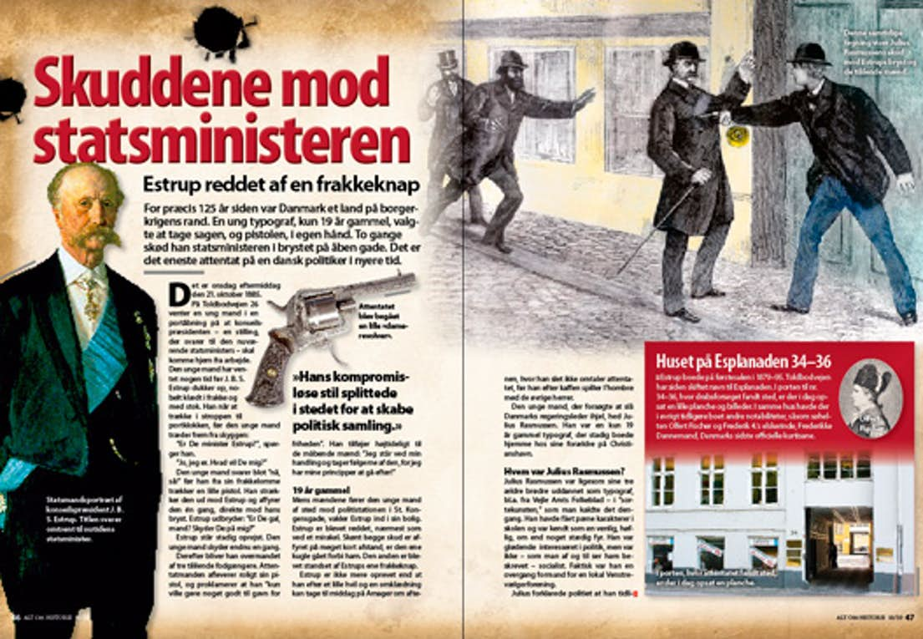
PROVISORIETIDEN

Slide 9
PROVISORIETIDEN
Straffelovsprovisoriet i 1885 (Med støtte fra Goos, Matzen og justitsminister Nellemann)
§ 1 straffede som ”Anstiftelse” i ”Tale eller Skrift, henvendt til Publikum i Almindelighed eller til forsamlinger” at ”fremstille Forbrydelsers Begaaelse som fortjenstlig eller bifaldsværdig”.
§ 4: Den, som offentlig fremsætter eller udbreder opdigtede eller forvanskede Kendsgerninger, for derved at gøre Statens Indretninger eller Regeringens Foranstaltninger forhadte eller foragtelige, straffes med Fængsel.”
Notes:
Slide, ingen bullets

Slide 10
PROVISORIETIDEN
Ved Højesterets dom af 21. oktober 1886 blev socialdemokraten Waldemar Theodor Holst idømt tre måneders fængsel for både at fremkalde had og forbitrelse blandt befolkningsgrupper og for en forvansket fremstilling af landets retspleje
”det reaktionære, slyngelagtige Højreparti“, bestående af „politiske Slyngler“, om „det Trælleåg, som Godsejerstanden vil paalægge os“, samt udtalt sig stærkt kritisk om den provisoriske finanslov
Den ansvarshavende redaktør for Demokraten, Andreas P. Jensen, blev idømt to måneders fængsel for at have trykt en række artikler, der bl.a. karakteriserede straffelovprovisoriet „som en Thors Hammer i Justitsministerens Haand, der slaar ned hver den, paa hvem han sigter“.
Ifølge retten „forvanskning af Kendsgerninger“, der var egnet til at gøre regeringens tiltag og „navnlig Emanationen af denne Lov forhadt”;
Notes:
Slide, ingen bullets

Slide 11
K.K. STEINCKES STRAFFELOV FRA 1939
Under indtryk fra truslen fra nazisme og kommunisme og med henblik på at ”bremse de yderliggaaende politiske Bevægelsers Opfanatiserende Virksomhed”
Strl. § 266b (den såkaldte ”racismeparagraf”)
Skærpelser af injurielovgivning
Strl § 136 Stk. 2.
”Den, der offentligt udtrykkeligt billiger en af de i denne lovs 12. eller 13. kapitel omhandlede forbrydelser, straffes med bøde eller fængsel indtil 2 år.” (Udvidet ved ”Terrorpakke” 1 i 2002)
Kritik fra Pressen, og betænkeligheder fra Rigsadvokaten
Notes:
Slide, ingen bullets

Slide 12
STEINCKE VS. RYTTER
Svenning Rytter (V) i Landstinget under 1. behandling
”justitsministeren bliver i virkeligheden enig med Nellemanns provisoriske straffelov, idet denne havde fuldstændig det samme Tilfælde som foreligger her”
”Derfor mener jeg at den højtærede Justitsminister her er gaaet alt for vidt. Han beskytter Ytringsfriheden ved at ville ophæve Ytringsfriheden i forskellige efter hans Mening udprægede Tilfælde. Jeg er bange for at det vil gaa saaledes at han i Virkeligheden vil ødelægge Ytringsfriheden, at det vil gaa paa lignende Maade, som naar man sætter en Mand i Koncentrationslejr for at beskytte ham mod dem, der vil angribe ham”.

Slide 13
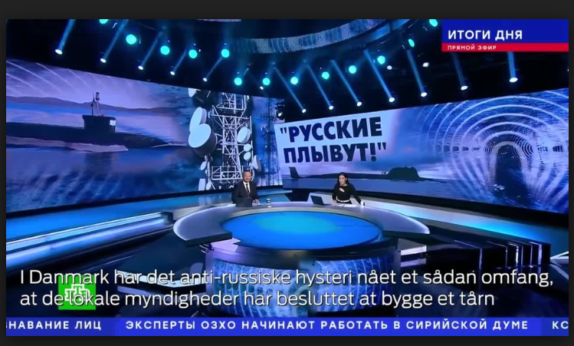
2. PÅVIRKNINGSVIRKSOMHED

Slide 14
PÅVIRKNINGSVIRKSOMHED
Regeringens udkast til Lov om ændring af straffeloven (Ulovlig påvirkningsvirksomhed) 13. september 2018
1. I § 108, stk. 1, ændres ”efterretningsvæsen” til: ”efterretningstjeneste”, og efter ”danske stats område,” indsættes: ”herunder ved udøvelse af påvirkningsvirksomhed med henblik på at påvirke beslutningstagning eller den almene meningsdannelse,”
”Det foreslås med lovforslaget, at det gøres klart, at det er strafbart at hjælpe eller sætte en fremmed efterretningstjeneste i stand til at virke inden for den danske stats område ved at udøve påvirkningsvirksomhed med henblik på at påvirke beslutningstagning eller den almene meningsdannelse”

Slide 15
PÅVIRKNINGSVIRKSOMHED
Almindelige bemærkninger
” 3.1.3. Spørgsmålet om, hvorvidt bestemmelsen også omfatter den modsatte situation, hvor oplysninger strømmer fra et fremmed efterretningsvæsen ind i Danmark for at påvirke beslutningstagning eller den almene meningsdannelse , er ikke berørt i bestemmelsens forarbejder, ligesom der hverken er rejst tiltale eller sket domfældelse efter bestemmelsen for at hjælpe eller sætte et fremmed efterretningsvæsen i stand til at virke inden for den danske stats område ved udøvelse af påvirkningsvirksomhed”
Jørn Vestergaard, Juristen 1994.154-169 ” Virksomhed, som ville have været omfattet af den foreslåede, men forkastede bestemmelse, kan naturligvis ikke uden videre behandles som ansvarspådragende ved, at man i stedet for den forkastede regel anvender gummiparagraffen i § 108.”

Slide 16
DEMOKRATIDEBATTEN 1945-46
Stephan Hurwitz:
„En Lovgivning, hvorved Folkeflertallet vender sig mod Undergravning af Demokratiet gennem Misbrug af den demokratiske Frihed, er i Principet rigtig. Vanskelighederne ligger i Udformningen og er ikke uovervindelige. Paa Forhaand at ville binde sig til at bekæmpe den antidemokratiske Forgiftning alene med aandelige Vaaben, er en Taktik, der er dømt til at ende med Forskrækkelse. Bestræbelserne burde sættes ind paa en Kodificering, som rammer de Midler, der er utilladelige i den politiske Kamp”
Alf Ross:
” For mit eget Vedkommende kan jeg ikke være i Tvivl om, at oprigtig Kærlighed til Demokratiet som politisk Styreform aldrig kan føre til en Begrænsning af Ytringsfriheden. Flertalsprincip og fri Meningsdannelse er uløseligt forbundne. Men Friheden kan bruges til at ophæve Friheden, siger man. Javel, hvis Flertallet virkelig ikke længere tror paa Demokratiet, har det alligevel ingen Mening at ville gennemtvinge dette. Det er et umuligt Paradoks at ville tvinge Folk til at være fri."

Slide 17
KOLDE KRIG OG 5. KOLONNELOVEN
I 1948-1952 påbegyndtes arbejdet med ændring af straffelovens kapitel 12 og 13 om statens ydre og indre sikkerhed, den såkaldte „femtekolonnelov“. (Steincke var igen forslagsstiller som JM i 1951/51)
Forslag om forbud mod „aktiv deltagelse i parti- eller organisationsarbejde, der tilsigter på utilbørlig måde at samarbejde med den fjendtlige krigs- eller besættelsesmagt“. Blev droppet af frygt for at det ville ramme for bredt.
Forsvaret ønskede et forbud mod ”nedbrydende propaganda“ og „forsøg på gennem propaganda at nedbryde forsvarets kampmoral“, ligesom man skulle kunne retsforfølge offentliggørelsen af „fuldstændigt fordrejede“ fremstillinger af danske forhold. Dette forslag blev kraftigt udvandet.

Slide 18
KOLDE KRIG OG 5. KOLONNELOVEN
Lovudkastets § 101
” Den, som, uden at det er kendeligt for almenheden, fra fremmed magt eller fra nogen, der handler i dens interesse, modtager økonomisk støtte til udgivelse af politisk skrift eller til politisk propagandavirksomhed, straffes med hæfte eller fængsel indtil 2 år”
Ændredes til
”Den, som med økonomisk støtte fra fremmed magt eller fra nogen, der handler i fremmed magts interesse, udgiver eller udbreder politisk skrift eller udøver politisk propagandavirksomhed uden offentlig at oplyse, at sådan støtte modtages eller vil blive modtaget, straffes med hæfte eller fængsel indtil 2 år.”
Ultimativt blev bestemmelsen helt droppet efter kritik vedrørende bevisbyrdespørgsmål og synspunkter (fra eks Johs. Christiansen) om at et demokrati må kunne klare sig på anden måde end retsforfølgning mod politisk propaganda. Bekymring ift. sydslesvigske blade, der modtog dansk støtte, og det socialdemokratiske forlag Fremad, der modtog støtte fra Marshallhjælpen.

Slide 19
KOLDE KRIG OG 5. KOLONNELOVEN
Knud Thestrup (K), efter 2. behandling i 1952:
„Må jeg til slut som almindelig betragtning sige, at loven lader et vidt spillerum åbent for pressen. Fra alle sider i udvalget er vi enige om, at pressefriheden på engang er et af demokratiets bedste værn og største goder, og at man sjældent gør noget godt ved at forsøge på at indskrænke ytringsfriheden“.

Slide 20
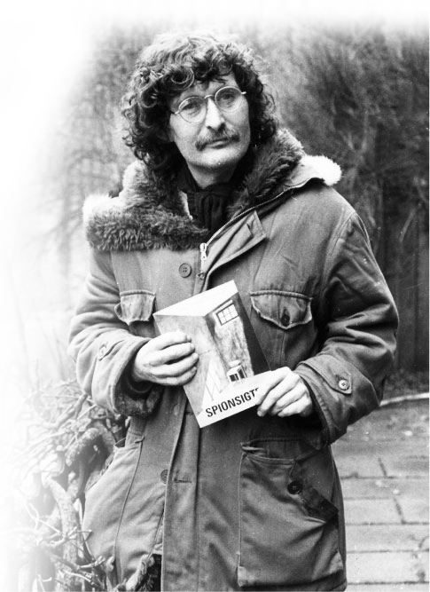
PÅVIRKNINGSVIRKSOMHED
  I 1982 blev forfatteren Arne Herløv Petersen meddelt tiltalefrafald efter mistænkelige møder med KGB agenter
  Daværende justitsminister Ole Espersen i redegørelse:
”Hovedsynspunktet må her være, at det i et frit samfund som det danske, hvor alle ytringer er tilladt med ganske få begrænsninger som følge af særlige lovbestemmelser, normalt vil være overladt til den enkelte borger at vurdere lødigheden af – og den reelle baggrund for –de synspunkter, der fremføres”.
Arne Herløv Petersen

Slide 21
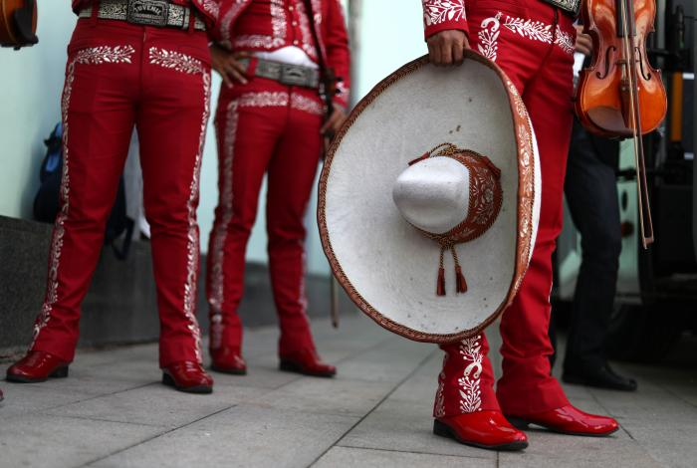
3. CHIKANE, KRÆNKELSE OG AKADEMISK FRIHED

Slide 22
KUs RETNINGSLINJER
Københavns Universitet har den 25. juni 2018 vedtaget nye retningslinjer for ”håndtering af krænkende adfærd”.
” Medarbejdere, studerende og ledere har altid ret til at sige fra over for handlinger eller udtalelser [fremhævet her], som de oplever som seksuel chikane eller anden krænkende adfærd, uden at det får konsekvenser for deres studie - og arbejdsliv på KU ”.
Krænkende adfærd betyder, at et ” andet menneskes værdighed krænkes og kan være af både fysisk og psykisk art. Krænkende adfærd kan være mobning, seksuel chikane og overgreb af enhver art og kan forekomme både fysisk, verbal og, skriftligt, herunder elektronisk for m. Krænkende adfærd er også krænkelser med baggrund i f.eks. etnicitet, religion, køn, seksualitet, alder eller handicap ”.
” det er medarbejderens eller den studerendes oplevelse af at have været udsat for krænkende adfærd , der er udgangspunktet ”

Slide 23
KUs RETNINGSLINJER
Afgrænset til ”interpersonelle” krænkelser rettet mod konkrete personer som i ligebehandlingslovenes chikanebegreb?
Eller omfatter krænkelser også mere generelle ytringer fremsat i undervisningen, den akademiske debat m.v. og som kan krænke medlemmer af bestemte grupper?
I tilfældet af sidstnævnte hvad betyder det så for den akademiske frihed for studerende og ansatte?

Slide 24
2. AKADEMISK FRIHED
Københavns Universitet blev med Kirkeordinansen (1537) til en censurinstitution, der skulle holde øje med teologi og politik.
KU blev i princippet ansvarligt for samtlige tryksager, lige fra doktorafhandlinger til lejlighedsdigte, medens biskopperne kunne inddrages som en art sagsbehandlere angående skrifter fra deres eget stift. Denne rolle skulle universitetet spille helt frem til 1770

Slide 25
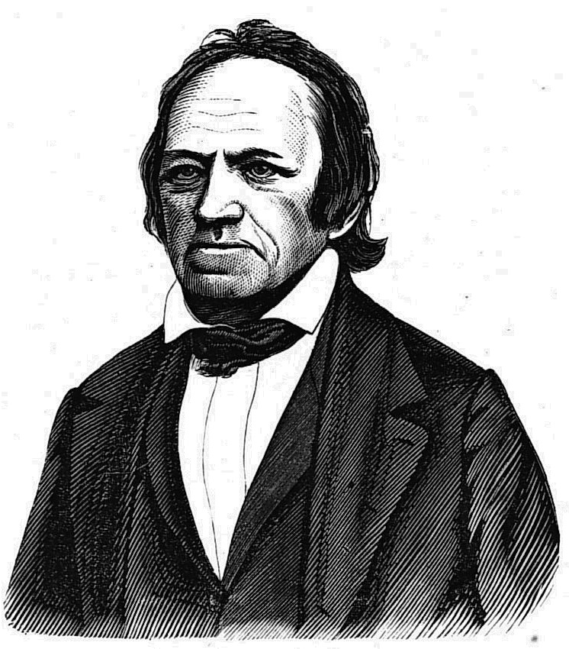
DAMPE OG BRANDES
Universitetsdirektionen ved KU om Dr. Dampe i 1820:
„(...)ved sine Prædikener og Foredrag over den Augsburgske Konfession har [Dampe] opvakt Formodninger om, at han har Lyst til at forvirre og fordærve Menigmands Begreber, og at Hensigten med hans mange senere bebudede Foredrag sikkert har været det samme skjult under en anden Form, hvorfor Tilladelsen bør nægtes ham.“
Georg Brandes indleder sin forelæsningsrække Hovedstrømninger i det 19. århundredes europæiske litteratur på KU i 1871
”Med Hensyn derimod til mine Grundan­skuelser, mine ledende Principer og Ideer forlanger jeg ingen Overbærenhed som helst. Hvad der i denne Henseende maatte støde Dem, vil ikke blive forandret. Jeg anseer det for en Pligt og for en Ære at hylde de Principer, til hvilke jeg bekjen­der mig, Troen paa den frie Forsknings Ret og paa den frie Tankes endelige Seir”
Dr. Dampe

Slide 26
BRANDES
C.W: Smith´
”Haansord mod en verdenshistorisk Magt som Christendommen“, og hans potentielle indflydelse på den lyttende ungdom: „(. ).. man kan fordre af en samvittighedsfuld, dansk Mand, at han ikke for en ubefæstet Ungdom (størstedels af det andet Kjøn) vil nedbryde Agtelsen for Institutioner, som Nationen holder hellige (...)“.
J.N. Madvig (igen!)
”Jeg skal forsvare den videnskabelige Frihed og aldrig gøre en positiv christelig Erkendelse til Betingelse for en Ansættelse ved Universitetet, men jeg skal ligesaa bestemt modsætte mig fræk og overfladisk Spot, bag ved hvilken jeg hverken seer alvorlig Forskning eller dybere ethisk Følelse, uden hvilken al Æsthetik er tom Leg”.

Slide 27
AKADEMISK FRIHED - UNIVERSITETSLOVEN
Universitetslovens § 2, stk. 2:
” Universitetet har forskningsfrihed. Universitetet skal værne om universitetets og den enkeltes forskningsfrihed.”
§ 2, stk. 3 ”Universitetet skal som central viden- og kulturbærende institution udveksle viden og kompetencer med det omgivende samfund og tilskynde medarbejderne til at deltage i den offentlige debat”.

Slide 28
AKADEMISK FRIHED - OMBUDSMANDEN
” Jeg har tidligere i flere sager udtalt at det er min opfattelse at der for områder der er omfattet af grundlovens [EMRKs] frihedsrettigheder, herunder ytringsfrihed, gælder en pligt for forvaltningsmyndighederne til ved udøvelsen af en skønsmæssig beføjelse (positivt) at tage hensyn til borgernes udøvelse af disse friheder og i videst mulig udstrækning undgå at lægge hindringer i vejen for frihederne. Hensynet til ytringsfriheden bør således indgå i en myndigheds skønsmæssige vurdering med høj prioritet ”. FOB nr 99.117
” Ledelsesretten skal for så vidt angår ansættelse ved et universitet således udøves med respekt for reglerne i universitetsloven bl.a. om videnskabelige medarbejderes forskningsfrihed, og…om tilskyndelse til medarbejderen til at deltage i den offentlige debat” FOB 05.385

Slide 29
AKADEMISK FRIHED - EMRK
EMD - Mustafa Erdogan m.fl. mod Tyrkiet
“academic freedom in research and in training should guarantee freedom of expression and of action, freedom to disseminate information and freedom to conduct research and distribute knowledge and truth without restriction
This freedom, however, is not restricted to academic or scientific research, but also extends to the academics’ freedom to express freely their views and opinions, even if controversial or unpopular, in the areas of their research, professional expertise and competenc e”.

Slide 30
AKADEMISK FRIHED
En underviser tiltaler gentagne gange en studerende med afrikansk baggrund for ”neger” og en kvindelig studerende som ”fars pige”. Disse tilfælde vil falde udenfor den akademiske frihed og ytringsfrihedens beskyttelse og udgøre en uberettiget krænkelse af den studerende.
En underviser anvender gentagne gange ordet ”neger” og ”fars pige” i undervisningen med henblik på en diskussion af udviklingen i den samfundsmæssige accept af nedsættende termer. I disse tilfælde må brugen af ordet ”neger” og ”fars pige” falde indenfor den akademiske frihed og ytringsfriheden, uanset hvorvidt en eller flere studerende føler sig krænkede.

Slide 31
AKADEMISK FRIHED
Som led i en debat på universitetet anfører en studerende, at ikke-vestlige indvandrere fra muslimske lande er stærkt overrepræsenterede i kriminalstatistikken. En sådan ytring må være omfattet af ytringsfriheden, uanset om den krænker en eller flere studerende eller ansatte.
I en debat på universitet anklager en studerende alle muslimer for at være ”voldtægtsforbrydere og terrorister”. En sådan udtalelse vil sandsynligvis være omfattet af straffelovens §266b og derfor også kunne sanktioneres af KU som krænkende og i strid med ordensreglerne.

